Slide 1
OBS Studio
Présentation
des fonctionnalités

Slide 2
Le menu des commandes
Les scènes
Les sources
L’audio
Les transitions
Le mode studio
Astuces:
La configuration de différentes sources
OBS Ninja
Présentation
de
l’atelier:

Slide 3
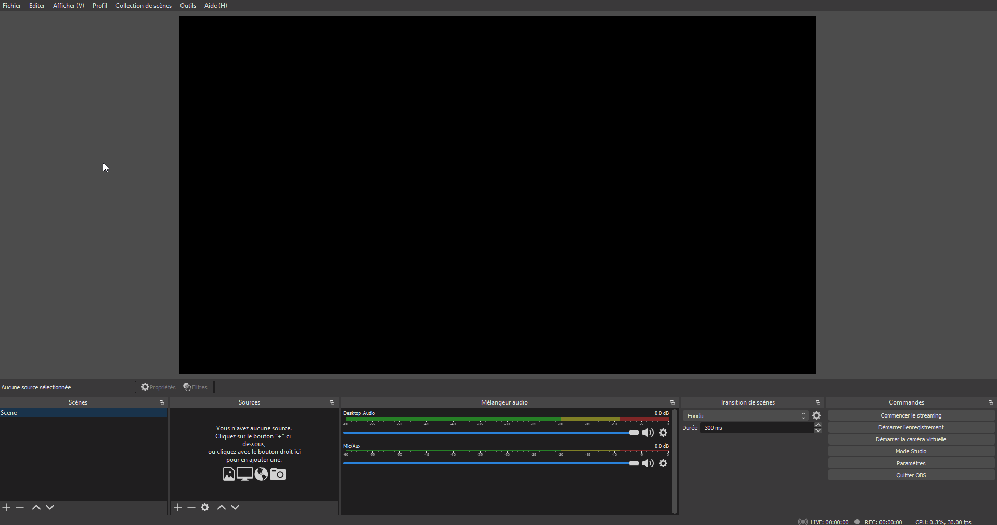
OBS Studio est un outil avancé de streaming et d’enregistrement.
Il a les mêmes fonctions qu’un petit studio de télévision.

Slide 4
Scène 1
L’outil permet de préparer à l’avance différentes scènes pour les utiliser pendant la diffusion.
Ainsi, au lieu de faire une captation et d’ajouter ensuite du matériel sous forme de montage, on produit une présentation complète en direct.
Scène 2

Slide 5
Avantage: une économie substantielle de temps.
Désavantage: n’a pas la qualité d’une production montée.
Si on recherche une solution simple, on utilisera Zoom ou Teams pour faire un enregistrement. L’utilisation d’OBS est plus complexe mais permet de créer une présentation plus dynamique et visuellement plus léchée.
Il est possible d’utiliser OBS pour diffuser dans une réunion Teams ou Zoom ou encore simplement pour enregistrer.

Slide 6
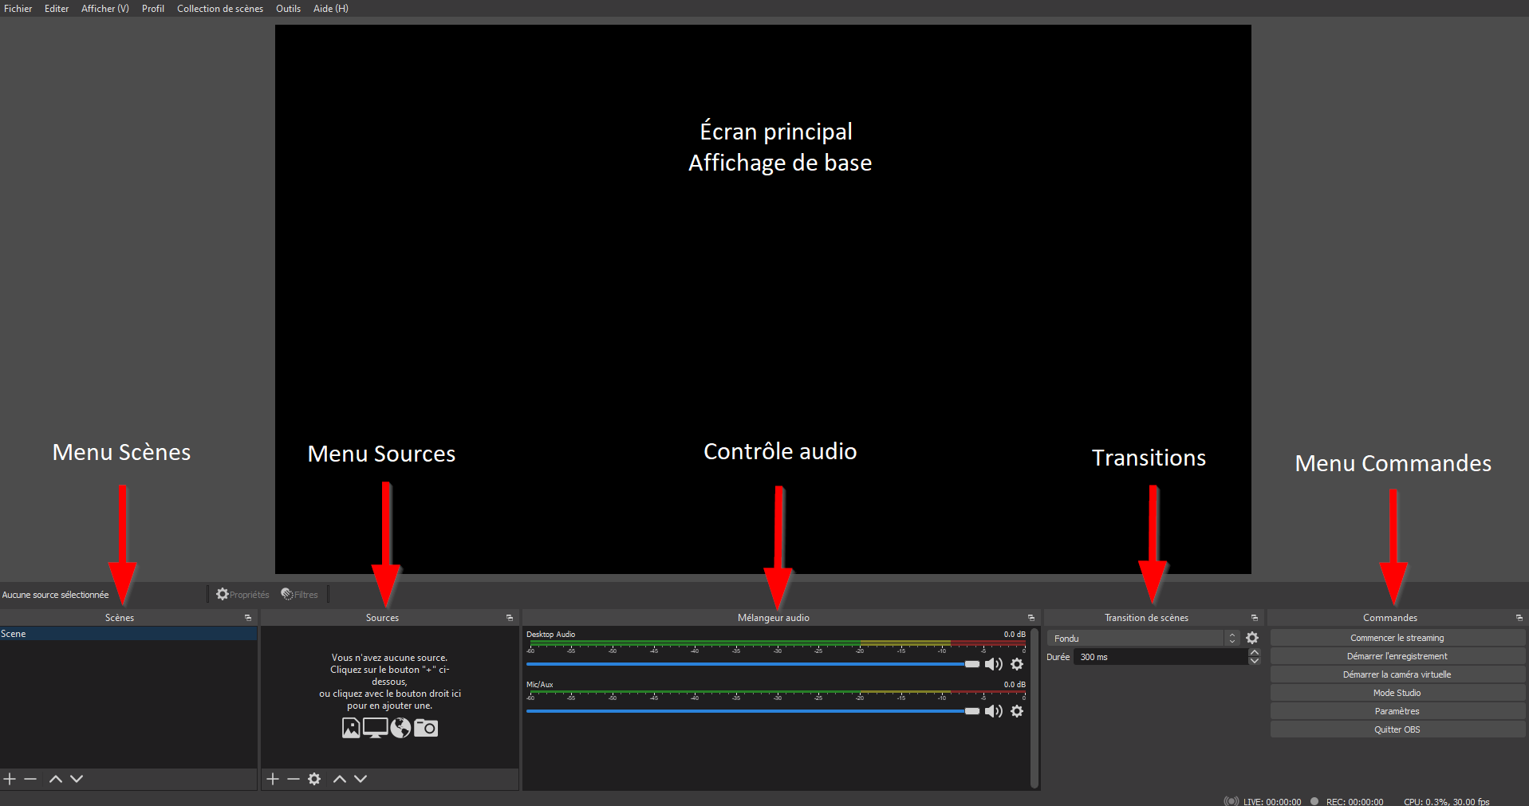

Slide 7
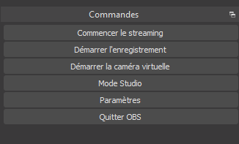
Menu Commandes
C’est le menu principal.
Il sert à démarrer les présentations et les enregistrements ou simplement d’accéder aux paramètres.

Slide 8
Menu Commandes
La résolution : il est préférable de configurer la résolution d’enregistrement au format 1920*1080 (dans l’onglet paramètres aller dans le menu Vidéo).
La résolution de sortie devrait être la même que l’enregistrement. La plupart des outils en ligne de diffusion (Stream, YouTube et autres) vont adapter le format au besoin.
Même si un fichier en haute résolution est plus lourd, celui-ci est plus pratique.
Il est plus facile d’en faire une copie en résolution réduite que de faire le contraire.
Paramètres:
Configuration de base

Slide 9
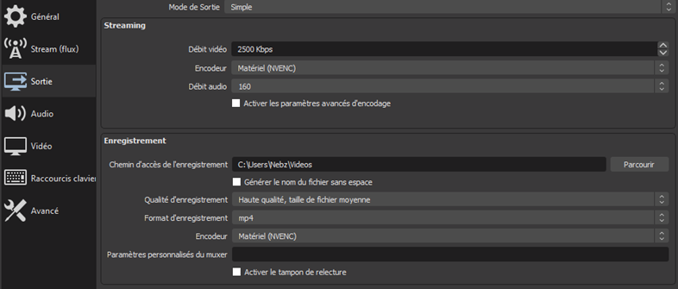
Menu Commandes
Par défaut le format d’enregistrement est en flv (flash vidéo).
Le format n’étant plus très utilisé, il est préférable de configurer la création des fichiers en mode mp4.
Via paramètres, dans le menu Sortie, on sélectionne mp4 dans le format d’enregistrement.
Paramètres:
Configuration de base

Slide 10
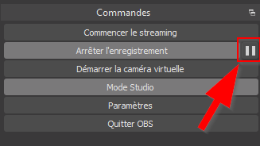
Menu Commandes
Enregistrement
Pendant l’enregistrement il est possible de faire une pause sur l’enregistrement et le reprendre ensuite.
Tous les fichiers enregistrés dans OBS se retrouvent par défaut dans le répertoire Vidéos et s’intitulent par la date et l’heure du début de l’enregistrement.

Slide 11
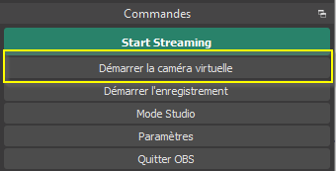
Menu Commandes
On peut utiliser OBS via Zoom ou Teams facilement. Il s’agit simplement d’utiliser la fonction de caméra virtuelle.
En installant OBS sur son ordinateur, la caméra virtuelle d’OBS s’installe comme source potentielle dans Windows, au même titre qu’une webcam.
Ainsi, on peut prendre dans Teams ou Zoom la caméra virtuelle au lieu de la webcam de son ordinateur. La caméra virtuelle projette ce qui est affiché dans OBS.
EX : Si la webcam est projetée dans OBS et que Zoom prend la caméra virtuelle d’OBS, la webcam sera affichée dans Zoom avec toutes les modifications que l’on veut ajouter via OBS (sous-titre, recadrage, ajout d’images, etc.).
Diffusion via la caméra virtuelle

Slide 12
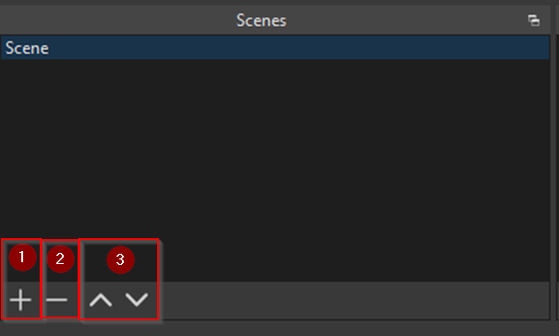
Les scènes
Dans OBS on configure avant tout des scènes. Chaque scène est une simple source ou une collection de sources que l’on ajoute pour créer une image unique. Lors de la présentation, on appellera chaque scène, une à la fois pour animer la diffusion.
Ex : Comparé à une émission de télé, chaque scène d’OBS est une prise de vue de caméra différente. Ça peut être un gros plan (scène 1) ou un plan large (scène 2) ou encore un tableau avec un présentateur en avant plan (scène 3).
Boutons du menu Scènes:
1- Ajouter une scène
2- Supprimer une scène
3- Déplacer l’ordre des scènes

Slide 13
Les scènes
Pour ajouter une scène, il s’agit de cliquer sur le + et de taper un nom à la scène. Une fois la scène créée, on peut afficher les options de modifications de la scène en faisant un clic-droit sur le nom de la scène.
Pendant la diffusion, on peut changer de scène à tout moment en cliquant sur une autre scène. Il n’est pas nécessaire de respecter l’ordre d’affichage.
Chaque scène est indépendante des autres scènes. Elles contiennent chacune leurs propres sources.
Boutons du menu Scènes:
1- Ajouter une scène
2- Supprimer une scène
3- Déplacer l’ordre des scènes

Slide 14
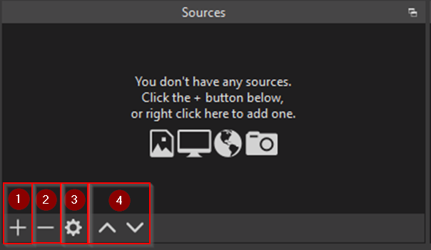
Les sources
Une source est un élément d’une scène. Ça peut être une webcam, une page web, une animation, une vidéo, un PowerPoint etc.
Chaque source peut être redimensionnée dans la scène et placée en superposition. Ainsi, les diverses sources forment une image unique dans la scène.
Boutons du menu Scènes:
1- Ajouter une scène
2- Supprimer une scène
3- Déplacer l’ordre des scènes

Slide 15
Les sources
Boutons du menu Sources
Ajouter une source
Supprimer une source
Paramètres de la source sélectionnée
Déplacer l’ordre de la source
Boutons du menu Scènes:
1- Ajouter une scène
2- Supprimer une scène
3- Déplacer l’ordre des scènes

Slide 16
Les sources
Contrairement aux scènes, l’ordre des sources dans la liste est très important.
Chaque source est considérée empilée les unes aux autres: celle du haut de la liste en avant plan et celle du bas en arrière-plan.
Boutons du menu Scènes:
1- Ajouter une scène
2- Supprimer une scène
3- Déplacer l’ordre des scènes

Slide 17
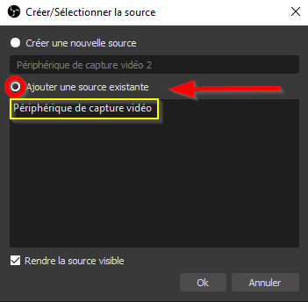
Les sources
Il est possible d’utiliser les sources des autres scènes en les dupliquant.
Une fois dupliquées dans la nouvelle scène, elles deviennent indépendantes. Ainsi, on peut modifier la copie de la source dans la nouvelle fenêtre sans affecter l’ancienne.
ATTENTION: Certaines sources comme la webcam doivent être recopiées dans les différentes scènes.
Boutons du menu Scènes:
1- Ajouter une scène
2- Supprimer une scène
3- Déplacer l’ordre des scènes

Slide 18
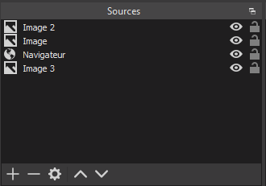
Les sources
Voici un exemple de superposition de sources.
Ci-bas la liste des sources et à gauche une image de celles-ci.
1- Image 2 représente le bonhomme sourire.
2- Image représente l’ombre du chat
3- Navigateur montre le site web du cégep
4- Image 3 le fond d’écran (panneau du cégep)
Si le fond d’écran (Image 3) était en haut de la liste, on ne verrait plus les autres éléments.
Exemple de l’ordre des sources.

Slide 19
Le mélangeur audio
C’est le contrôleur audio des diverses entrées sonores.
Les différentes entrées sont le bureau de l’ordinateur (tous les sons qui sortent du pc) et le micro.
On peut ajuster le niveau de son de chaque entrée indépendamment à l’aide des curseurs blanc.

Slide 20
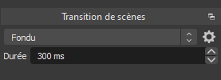
Une transition est ce qui s’affiche à la sortie d’OBS lorsque l’on passe d’une scène à l’autre.
Comme dans une émission de télévision, à chaque fois qu’on passe d’un plan de caméra à un autre, il est possible d’y ajouter une transition (un fondu, un glissement d’une image sur une autre etc.).
On peut sélectionner la transition et sa durée en millisecondes. À chaque fois qu’on sélectionne une scène différente dans OBS, l’image de la nouvelle scène s’affichera à la place de l’ancienne suivant la transition de scène choisie.
Les transitions

Slide 21
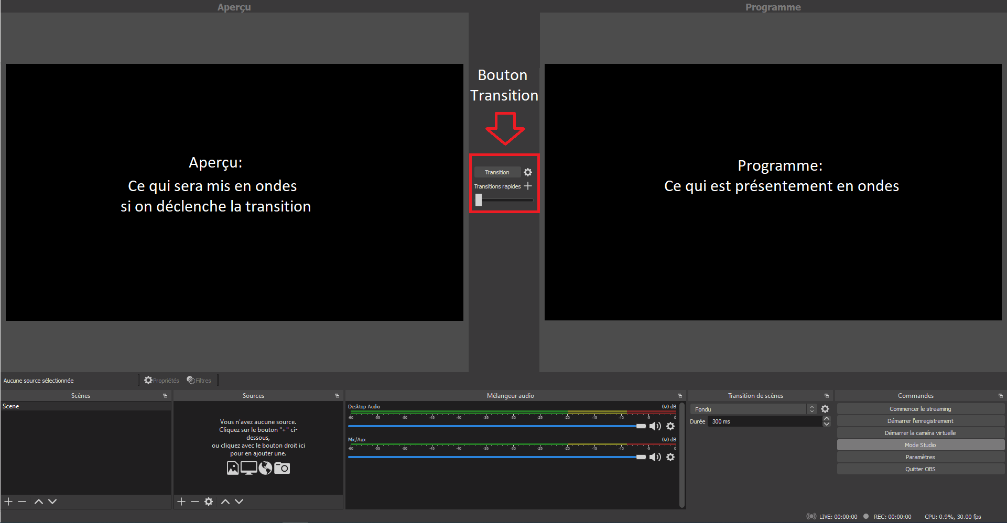
Le mode studio (avancé)

Slide 22
Le mode studio
Le mode studio fonctionne sur le même principe qu’un aiguilleur vidéo dans un studio de télévision.
Il est divisé en deux écrans le premier à droite est le programme (ce qui est en ondes) et le mode aperçu (qui est une fenêtre de présélection de ce qui sera en ondes lors du déclenchement de la transition) est à gauche.

Slide 23
En détail, on sélectionne une scène de notre liste qui s’affiche dans l’aperçu.
Tant que la scène est dans l’aperçu, il n’y a que le présentateur qui la voit.
Pour présenter cette scène aux auditeurs pendant la diffusion, il faut envoyer la scène de la fenêtre Aperçu vers la fenêtre Programme en cliquant sur le bouton transition ou en faisant glisser le curseur.
Le mode studio

Slide 24
Le mode studio
À noter que la scène qui était au programme auparavant se retrouve par défaut dans la fenêtre aperçu et prête à être remise au programme.
On peut soit la retourner en ondes ou choisir une autre scène qui s’affichera dans l’aperçu, etc.

Slide 25
Afficher un .gif animé
Configurer une présentation PowerPoint
Présenter un PowerPoint en mode Chrominance (transparent)
Ajouter un décompte
OBS Ninja
Astuces

Slide 26
OBS Studio
Présentation
des fonctionnalités

